Slide 1
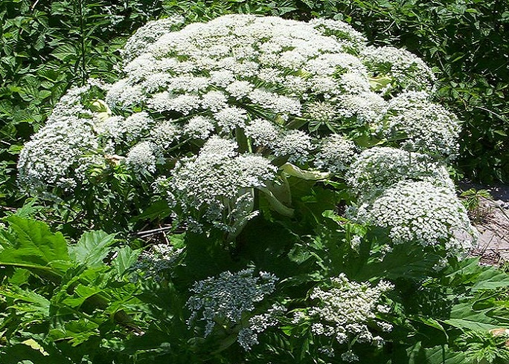
Invazivní rostliny
Bolševník velkolepý

Slide 2
Invazivní druh
nepůvodní
zanesen člověkem
zdomácněl - naturalizoval se
Přežije, rozmnožuje se bez člověka
šíří se v novém prostředí
změna vlastností prostředí (požáry, eroze, eutrofizace, výpar)
vyloučení či omezení původních organismů

Slide 3
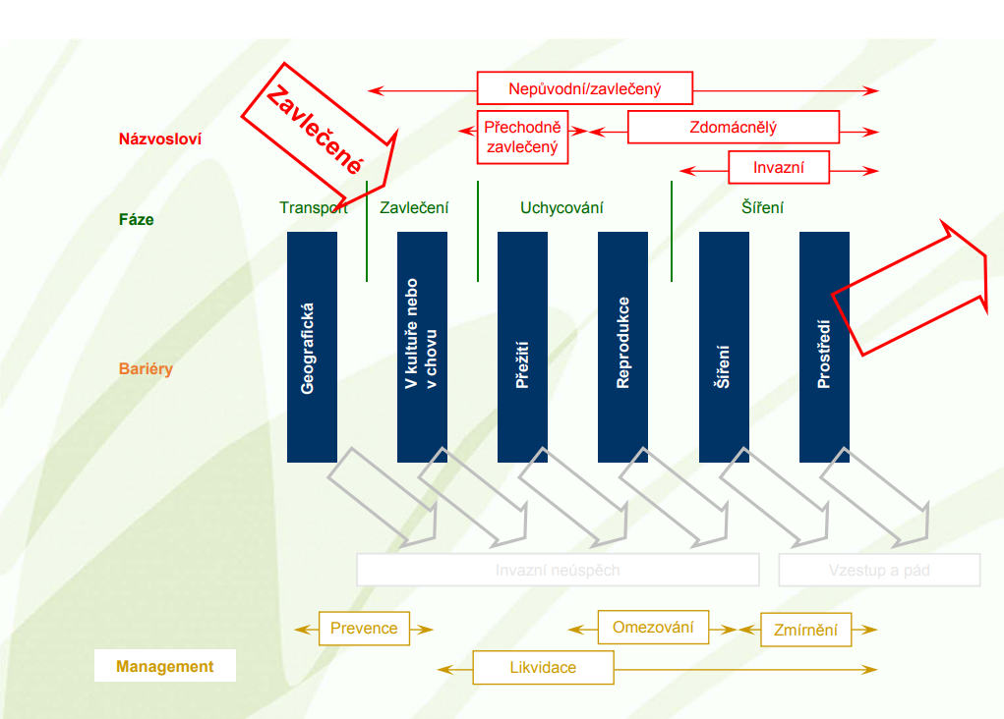

Slide 4
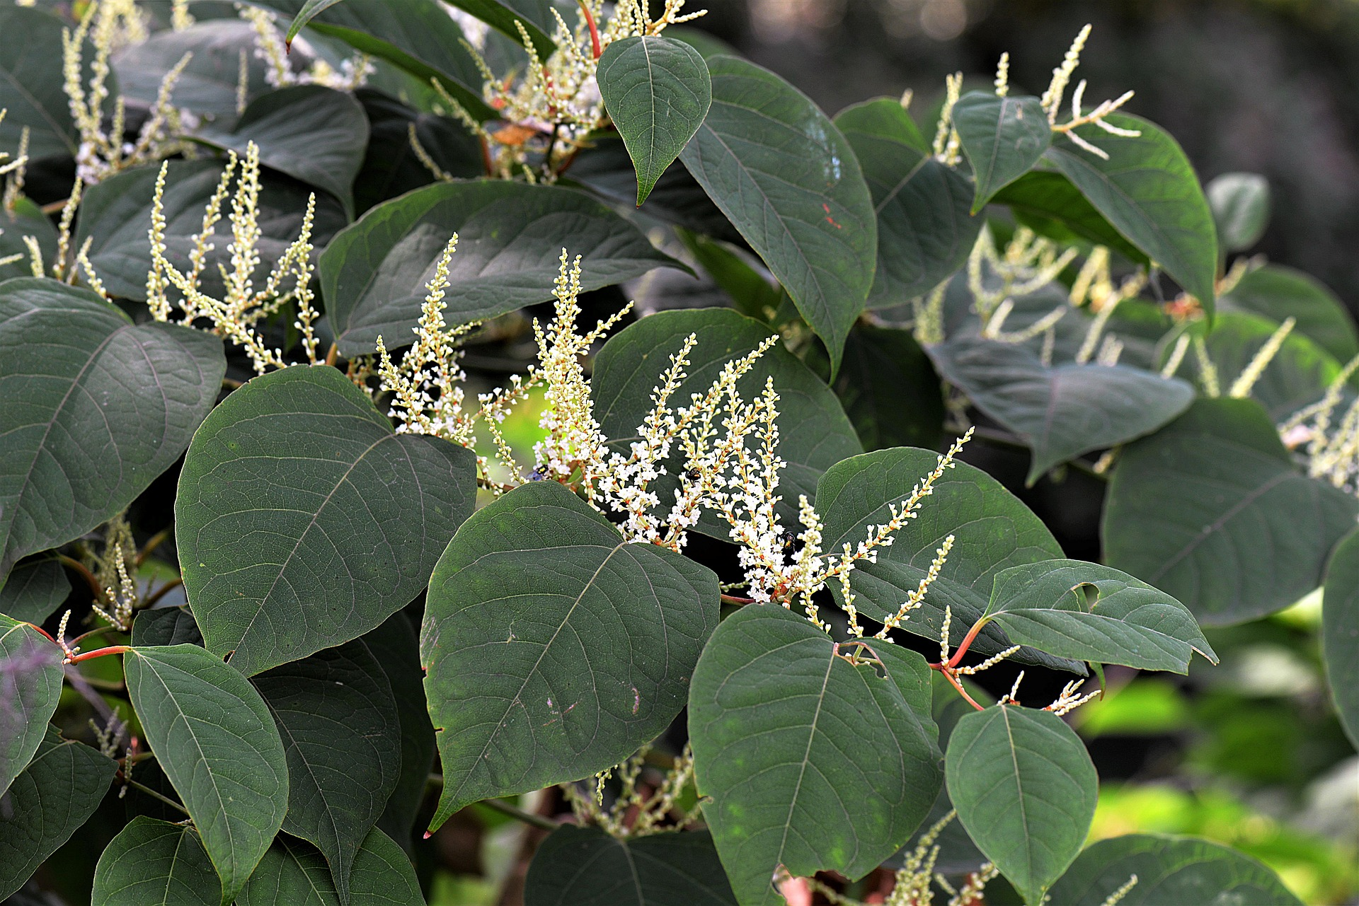
Fáze invazivních rostlin v novém prostředí
krátkodobý výskyt + zplanění (ztráta vlastností získaných šlechtěním)
lag fáze (období klidu)
exponenciální růst
maximální obsažení stanovišť
Lag fáze křídlatky japonské je cca 45 let

Slide 5
Invazivnost rostlin
Darwinova naturalizační hypotéza- druh úspěšný, pokud nebude příbuzný
Jiné zdroje, predátoři, patogeny
environmentální filtrování-
Podobnost výhodná- preadaptace na prostředí
nepřítomnost přirozených nepřátel- během koevoluce
evoluce větší konkurenční schopnosti- energie na obranu proti nepřátelům na konkurenceschopnost
evoluční nevyrovnanost- invazivní rostliny často z míst se silnou konkurencí- adaptace na kompetici

Slide 6
Konkrétní evoluční výhody
pro klíčení nevyžaduje speciální podmínky
rychlý růst a vývoj
vysoká a plynulá produkce semen
schopné samoopylení
vysoká plasticita (tolerance k podmínkám prostředí)
dobré šíření

Slide 7
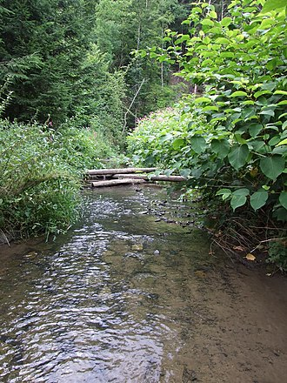
Invazibilita prostředí
přísun diaspor nepůvodních rostlin
biodiverzita- zvyšuje se mezidruhová kompetice
„invasional meltdown“ – mutualismus s předchozími invazivními rostlinami
kolísání množství zdrojů- když stabilní, spotřebování původními druhy
častá prostředí- kolem vodních toků, na rumištích, staveništích, skládkách
Křídlatka a netýkavka žláznatá na břehu řeky

Slide 8
zdroje
https://webcache.googleusercontent.com/search?q=cache:W5PY62ygB-0J:https://is.muni.cz/el/sci/podzim2004/Z0025/Invazni_druhy_rostlin_v_CR.ppt&cd=1&hl=cs&ct=clnk&gl=cz&client=firefox-b-d
https://webcache.googleusercontent.com/search?q=cache:LrLUBcS7RF4J:https://www.natur.cuni.cz/fakulta/zivotni-prostredi/CZV/prednasky/2017/pergl.pdf/&cd=3&hl=cs&ct=clnk&gl=cz&client=firefox-b-d
https://webcache.googleusercontent.com/search?q=cache:XQAcR2iNvrwJ:https://slideplayer.cz/slide/3052657/&cd=2&hl=cs&ct=clnk&gl=cz&client=firefox-b-d
https://zemepisec.cz/biogeografie/invazni-ekologie/faktory-invazivnosti-a-invazibility/
https://docplayer.cz/14614613-Nejnebezpecnejsi-invazni-druhy-nasi-flory.html
https://cs.wikipedia.org/wiki/Genetick%C3%A1_eroze
https://is.muni.cz/el/1431/podzim2004/Z0025/Invazni_druhy_rostlin_v_CR.txt?lang=cs

